Slide 1
C++程序世界
上海大学开源社区系列
C++程序世界 No. 1

Slide 2
关注上海大学开源社区

Slide 3
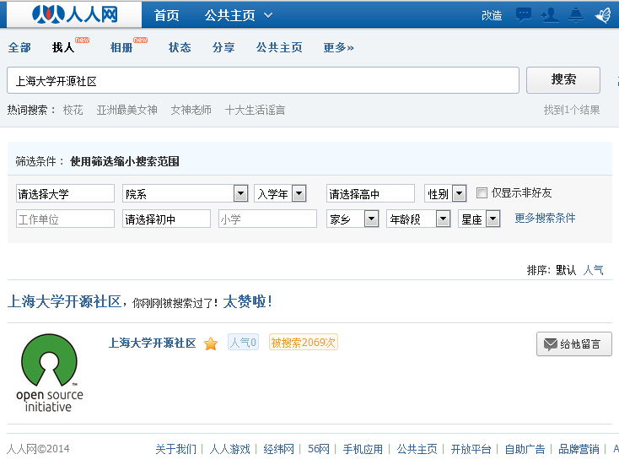
如何关注我们？

Slide 4

如何关注我们？

Slide 5
这个系列讲座适合你吗？

Slide 6
这个系列讲座适合你吗？
这个讲座发起自我们学院的很多孩子说：“诶，C++木有学好，上大开源社区的东西好像都很高大上的样子。”
于是，就有这个那么亲民、那么基础、那么可爱的C++基础讲座了！
本来这个讲座的名字叫
  【A Step Back in C++】
所以曾经听过一遍【面向对象程序设计】这门课程的孩子也可以来哦！

Slide 7
这个系列讲座适合你吗？
总结来说：
  如果你对编程语言一无所知，你可以对编程语言进行一个入门学习
  如果你曾有一点点回忆，比如是【C语言程序设计】课程，或是【面向对象程序设计】的回忆，那你也可以来，把回忆变成记忆

Slide 8
这个系列讲座适合你吗？
然而！如果你是一个想要在C++上有更深造诣，或者希望知道怎样更好地完成工程，或者希望了解更多C++的奇淫技巧，那么你不适合这里，并且你的到来可能会使其他听众感到困惑、感到压力，所以我更希望你在这样的水平下，不要来我的讲座~

Slide 9
有没有什么参考书？
入门型书籍：
  Accelerated C++中文版，作者 Andrew Koenig, Barbara E.Moo, 译者 张明
查阅型书籍：
  C++ Primer 中文版 第五版，作者 Stanley B. Lippman, Josee Lajoie, Barbara E. Moo, 译者 王刚, 杨巨峰
进阶书籍：
  C++编程思想，作者 Bruce Eckel, Chuck Allison, 译者 刘宗田, 袁兆山, 潘秋菱 等

Slide 10
有没有什么参考书？
不推荐谭浩强的【C++程序设计】的原因：
  上面所使用的技术太老，已经不再适合学习
  他主编了300多本计算机书籍，他曾花了太多时间编纂书籍，而没有花太多时间在C++技术本身上，所以可以说他并不非常了解C++

Slide 11
创世纪
配置我们的C++开发环境

Slide 12
C++程序世界 -- 创世纪
所谓创世纪就是一些简单的环境的配置，以及一些软件的安装。
我们教学使用的环境是：
  Windows 7操作系统
  Code::Blocks 编程环境 (http://www.codeblocks.org/)
  OpenFrameworks 编程库 (http://openframeworks.cc/)

Slide 13
C++程序世界 -- 创世纪
Code::Blocks以及OpenFrameworks的环境下载已经放置在【开源社区的公共网盘】上了：
  http://www.kuaipan.cn/file/id_117557047347642769.htm

Slide 14
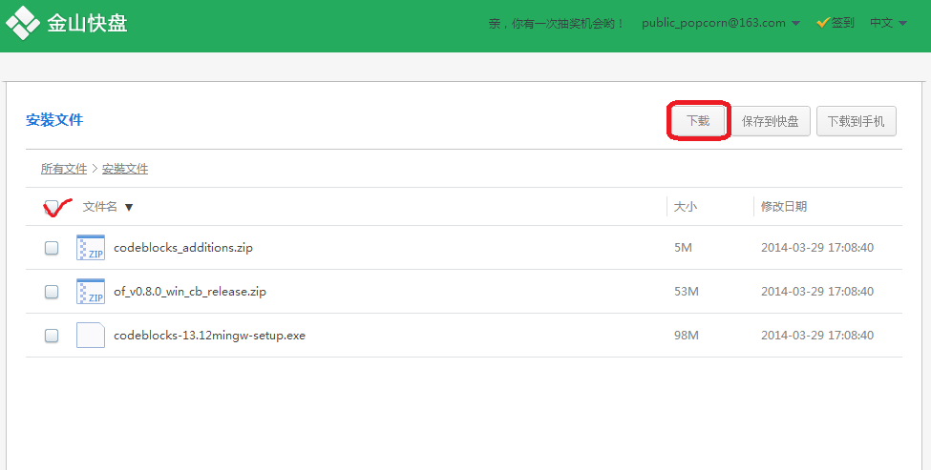
C++程序世界 -- 创世纪

Slide 15
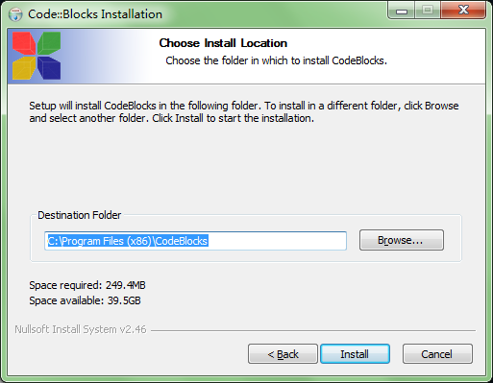
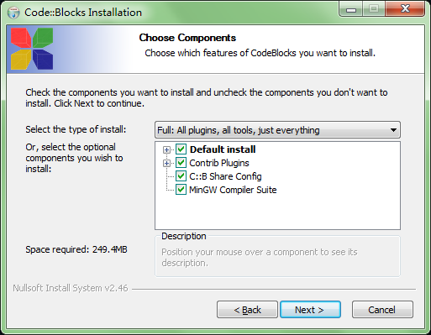
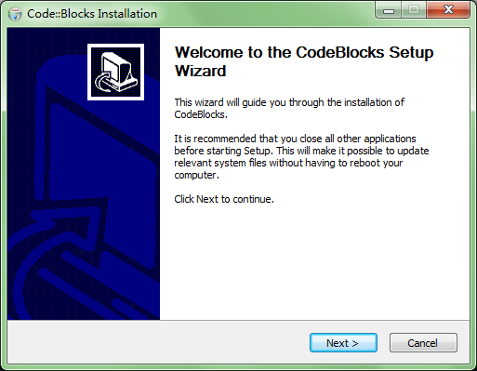
C++程序世界 -- 创世纪
安装Code::Blocks：

Slide 16
C++程序世界 -- 创世纪
解压【codeblocks_additions】文件
  将【add_to_codeblocks_mingw_include】文件夹中的所有内容复制
  粘贴在【C:\Program Files (x86)\CodeBlocks\MinGW\include】文件夹内
  将【add_to_codeblocks_mingw_lib】文件夹中的所有内容复制
  贴贴在【C:\Program Files (x86)\CodeBlocks\MinGW\lib】文件夹中

Slide 17
C++程序世界 -- 创世纪
注意：
如果你没有【Program Files (x86)】文件夹，则使用【Program Files】文件夹代替即可。

Slide 18
C++程序世界 -- 创世纪
解压【of_v0.8.0_win_cb_release】文件
在文件夹内找到【projectGenerator】

Slide 19
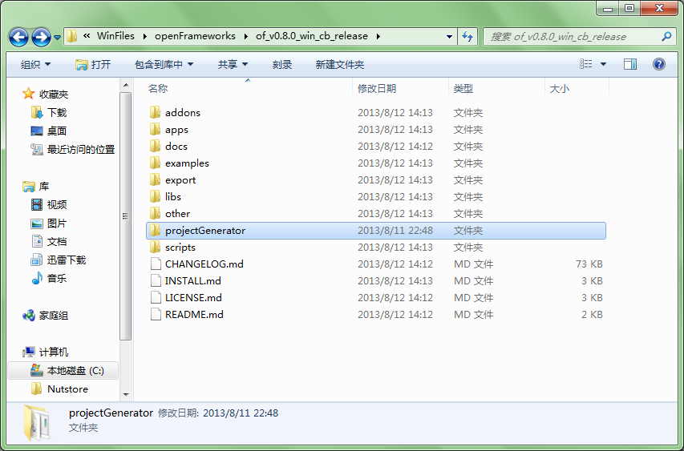
C++程序世界 -- 创世纪
解压【of_v0.8.0_win_cb_release】文件
在文件夹内找到【projectGenerator】

Slide 20
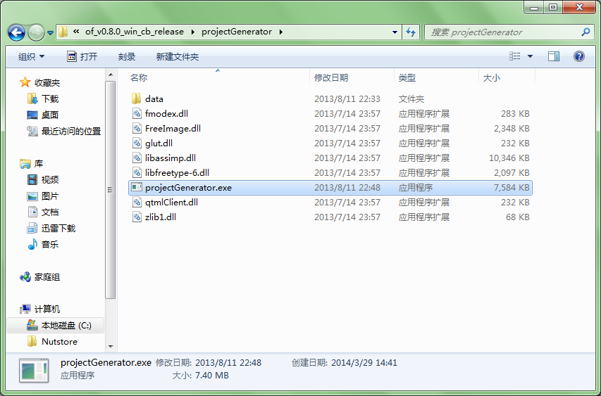
C++程序世界 -- 创世纪

Slide 21
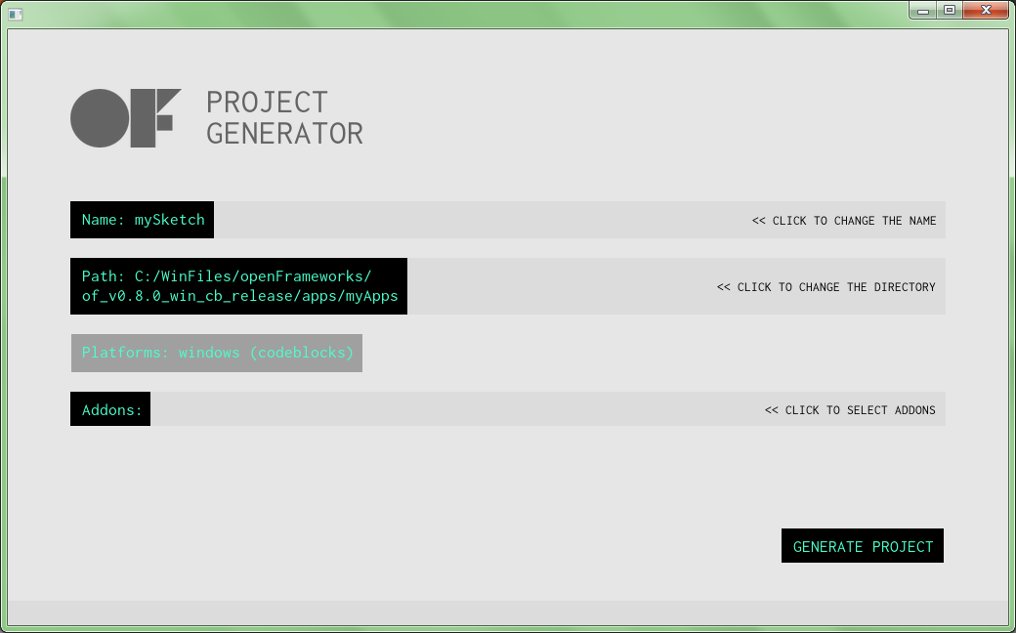
C++程序世界 -- 创世纪

Slide 22
C++程序世界 -- 创世纪
键入你想要使用的项目名字，比如Project1等
按GENEARTE PROJECT可以生成项目
生成的项目位于PATH中

Slide 23
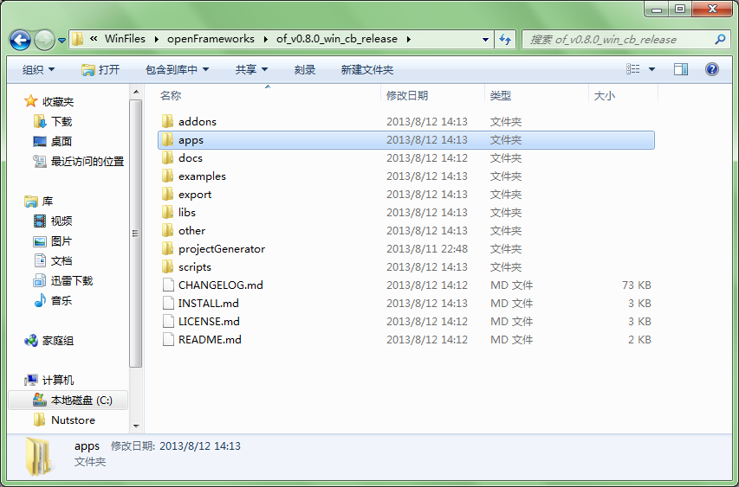
C++程序世界 -- 创世纪

Slide 24
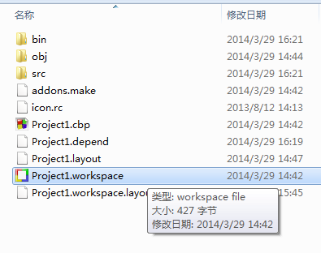
C++程序世界 -- 创世纪
用Code::Blocks打开Project1.workspace文件

Slide 25
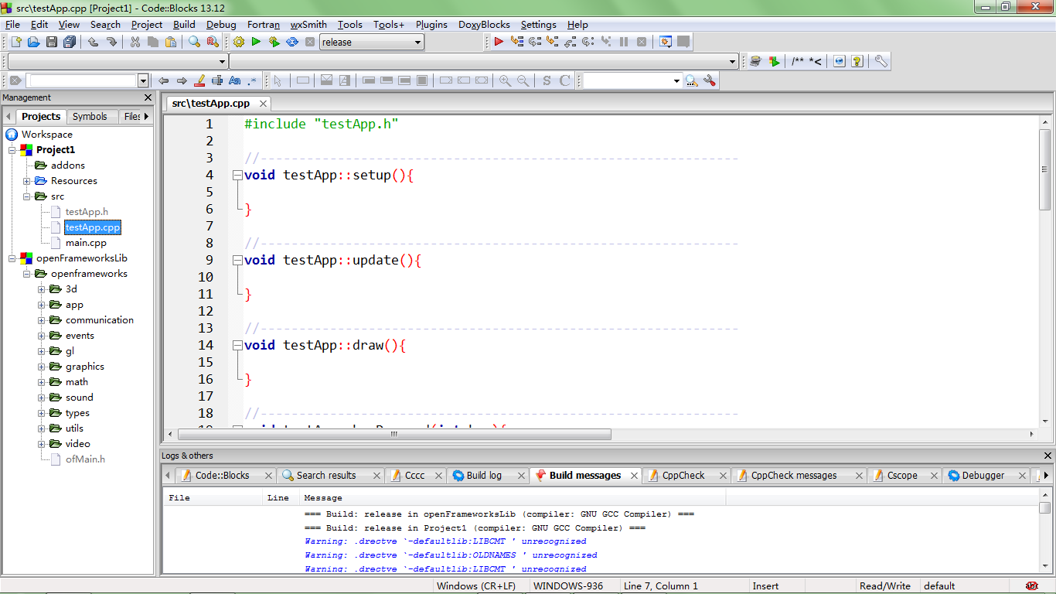
C++程序世界 -- 创世纪

Slide 26
C++程序世界 -- 创世纪
按F9，它将开始编译。
耐心等待直到出现以下画面~
这将是你第一个窗口程序。

Slide 27
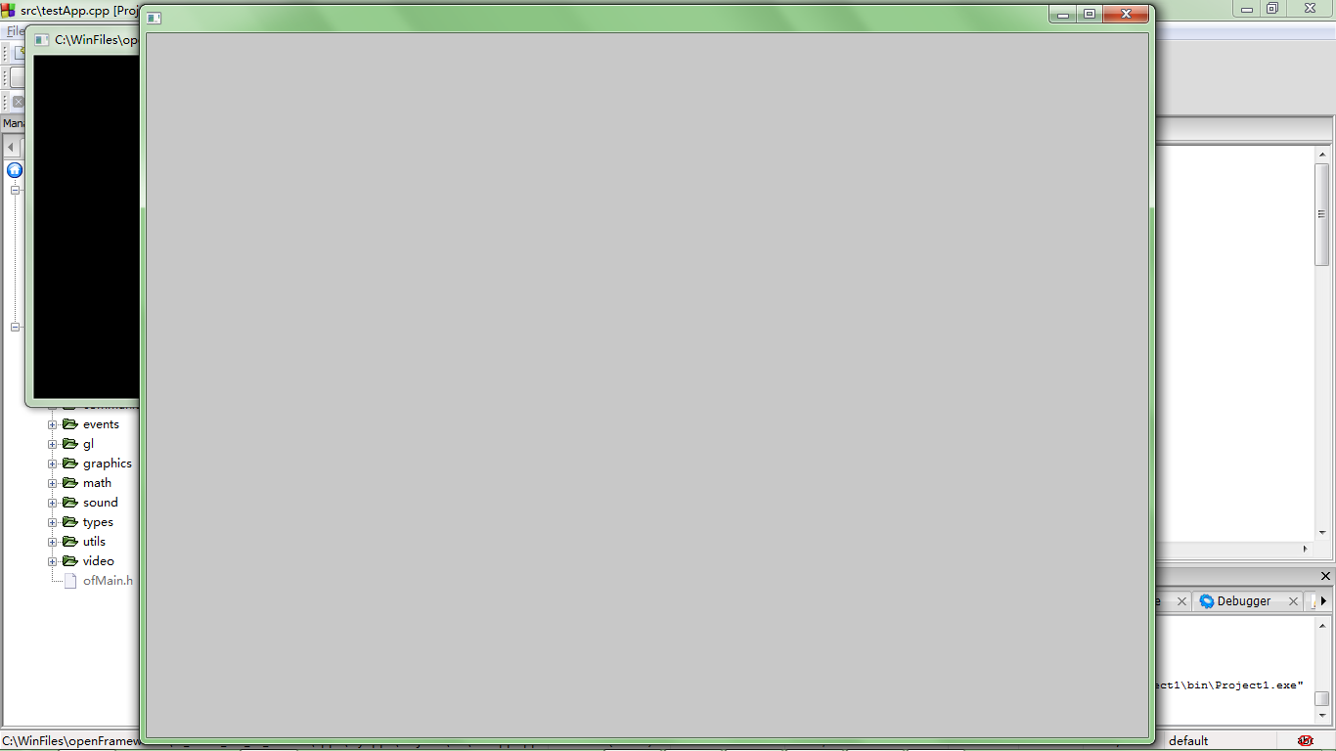
C++程序世界 -- 创世纪

Slide 28
创世纪结束了
你已经有了用以完成本教程的配置环境了

Slide 29
理解你的【工程】中都有些啥？

Slide 30
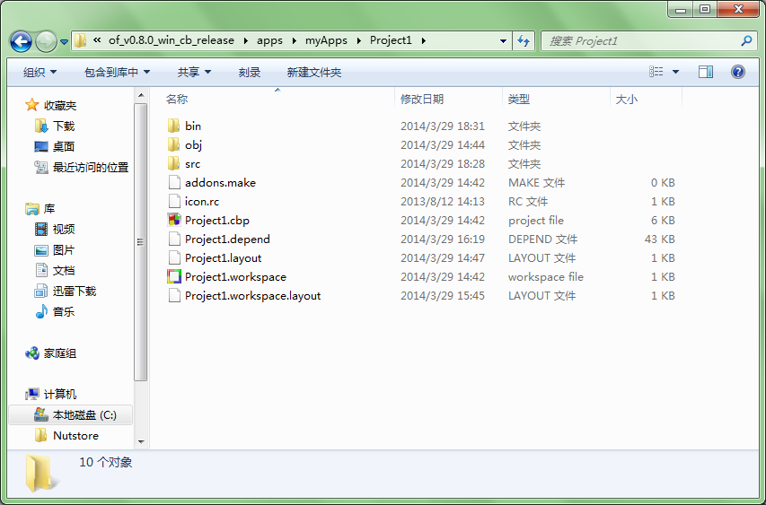
理解你的【工程】中都有些啥？

Slide 31
理解你的【工程】中都有些啥？
bin文件夹：生成的可执行程序就在里面
obj文件夹：生成过程中的一些临时文件
src文件夹：你所写的【代码】就在里面
Project1.cbp文件：Code::Blocks所使用的工程文件，一个工程里会有多个文件
Project1.workspace：Code::Blocks所使用的工作区文件，而一个工作区可以同时有多个工程

Slide 32
理解你的【工程】中都有些啥？
在src文件夹下有三个文件：
  main.cpp
  testApp.cpp
  testApp.h

Slide 33
理解你的【工程】中都有些啥？
main.cpp使用了testApp.h和testApp.cpp中的功能，而testApp.h和testApp.cpp中的功能，又是由OF提供的。
main.cpp
testApp.h
testApp.cpp
openFrameworks 功能

Slide 34
理解你的【工程】中都有些啥？
目前我们写的代码是以testApp.cpp为中心的。
打开它，你觉得你看到了什么？

Slide 35
我们能做什么

Slide 36
我们能做什么
在做任何事情之前，我需要你们知道一样东西：【注释】
什么是注释呢？
  就是一句或者一段不参与任何代码运作的话，你可以在注释里写任何你想写的东西，比如可以用来做笔记。

Slide 37

我们能做什么
怎样撰写注释？
  以【//】开始，直至行末的一整行都为注释
  以【/*】开始，直至【*/】的一段话都为注释
  举个例子：
  这个例子当中的【//---------------------------】就是一句注释

Slide 38
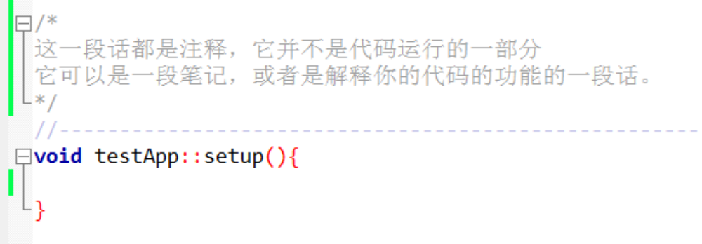
我们能做什么
再举个例子：
图片中所有灰色的字，都是注释

Slide 39
我们能做什么
要理解我们能做什么，首先得知道一些基本的规则：
  什么是函数？

Slide 40
我们能做什么
要理解我们能做什么，首先得知道一些基本的规则：
  什么是函数？
  函数表示某种功能，而这种功能是抽象的 -- 比如数学中的函数y = f(x)，f(x)这种函数提供了一种计算方式。

Slide 41
我们能做什么
我们能对【函数】做两件事情：
  定义一个函数，或者说，创造一个函数
  使用一个函数。

Slide 42
我们能做什么
定义一个函数：
  定义一个函数在数学中是这样的：
  f(x) = x² + 2*x + 1
  它表示 函数【f】将接受一个参数【x】，并且返回一个数，这个数是【x² + 2*x + 1】的计算结果
  所以对于定义一个函数有四个东西非常重要

Slide 43
我们能做什么
定义一个函数的四个很重要的东西：
  函数名字，比如上面的【f】
  函数所能接受的参数，比如上面的【x】
  函数的返回值
  函数的过程，比如上面的【x² + 2*x + 1】

Slide 44
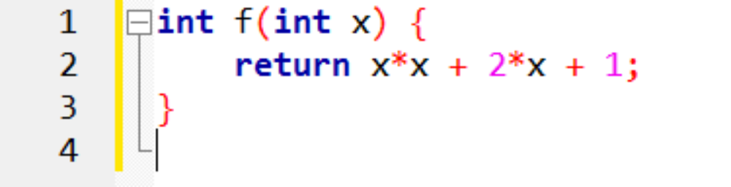
我们能做什么
所以，将上面的函数改写成为C++的方式如下：

Slide 45
我们能做什么
所以，将上面的函数改写成为C++的方式如下：
int 代表整数，表示函数的返回值是整数
f 代表函数名，你可以使用其他的，比如testFunction
int x 代表这个函数能接受一个整数x

Slide 46
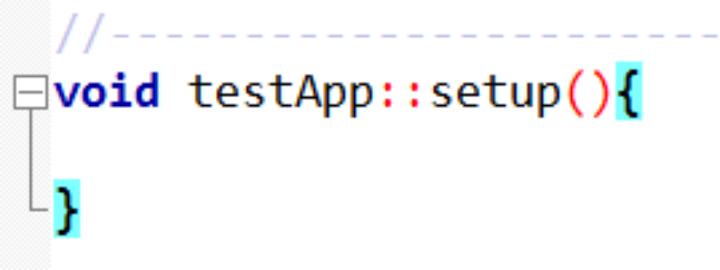
我们能做什么
我们多来看几个例子：
这也是一个函数：
  返回值：void，代表着它没有返回值
  函数名：testApp::setup
  接受参数：空
  执行的过程：空

Slide 47
我们能做什么
大家可以再在testApp.cpp文件中看看其他的函数，并指出对应的返回值、函数名、接受参数等。

Slide 48
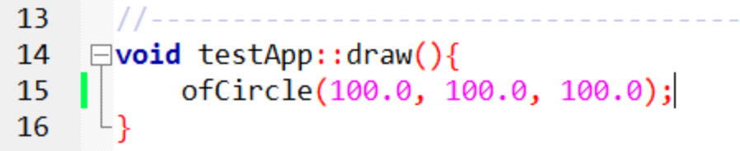
我们能做什么
打开testApp.cpp文件
让我们来画第一个圆形：
ofCircle(100.0, 100.0, 100.0);
圆的中心点在x轴上的位置
圆的中心点在y轴上的位置
圆的半径

Slide 49
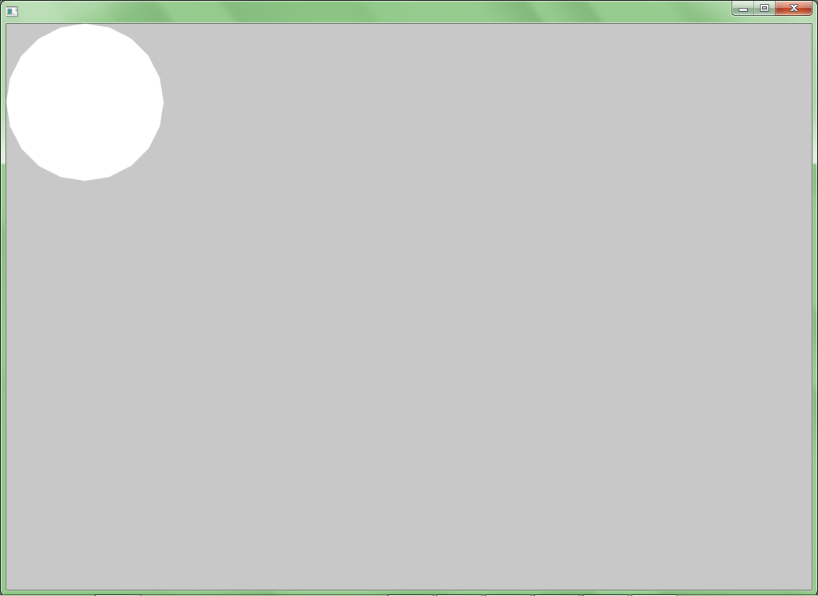
我们能做什么
按F9编译运行，得到以下结果：

Slide 50
我们能做什么
提问：为什么这个圆，它在左上角，而不是在其他位置？
回答：在计算机中，函数的中心，也就是原点 -- (0, 0)点，位于窗口的左上角。
刚刚我们画了一个以(100, 100)为圆心，以100为半径的圆。于是它的就与整个窗口相切。

Slide 51
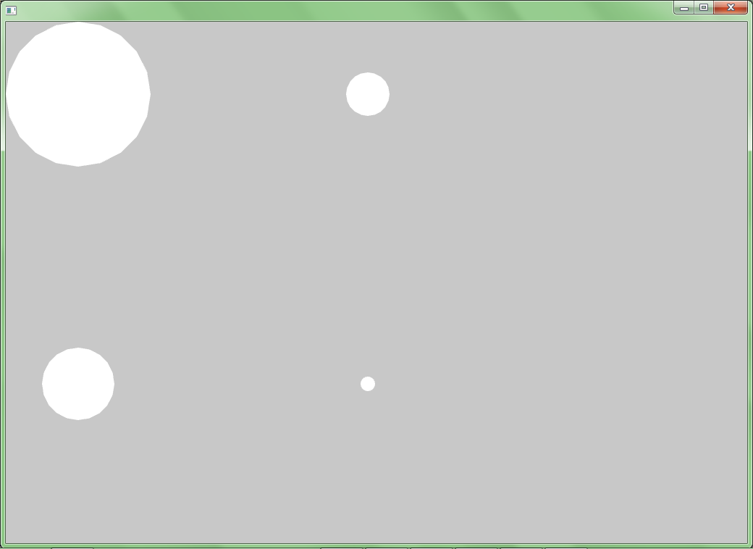
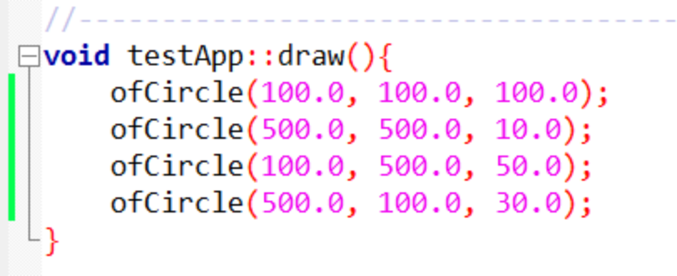
我们能做什么
我们可以添加更多的圆形：
请大家分别想一下， 哪个圆分别对应哪一行代码。

Slide 52
我们能做什么
所以，根据前面所讲的，我就能给出一个函数的定义的形式来，来告诉你们ofCircle是一个什么样的函数：
void ofCircle(float x, float y, float radius)
其中float表示小数。x表示圆心的x轴的坐标，y表示圆心的y轴坐标，radius表示圆的半径

Slide 53
我们能做什么
我们还能添加一些其他的图形：
  直线：
  void ofLine(float x1, float y1, float x2, float y2)
  两点连成一条直线，x1代表第一个点的x轴坐标，y1代表第一个点的y轴坐标，x2, y2同理。

Slide 54
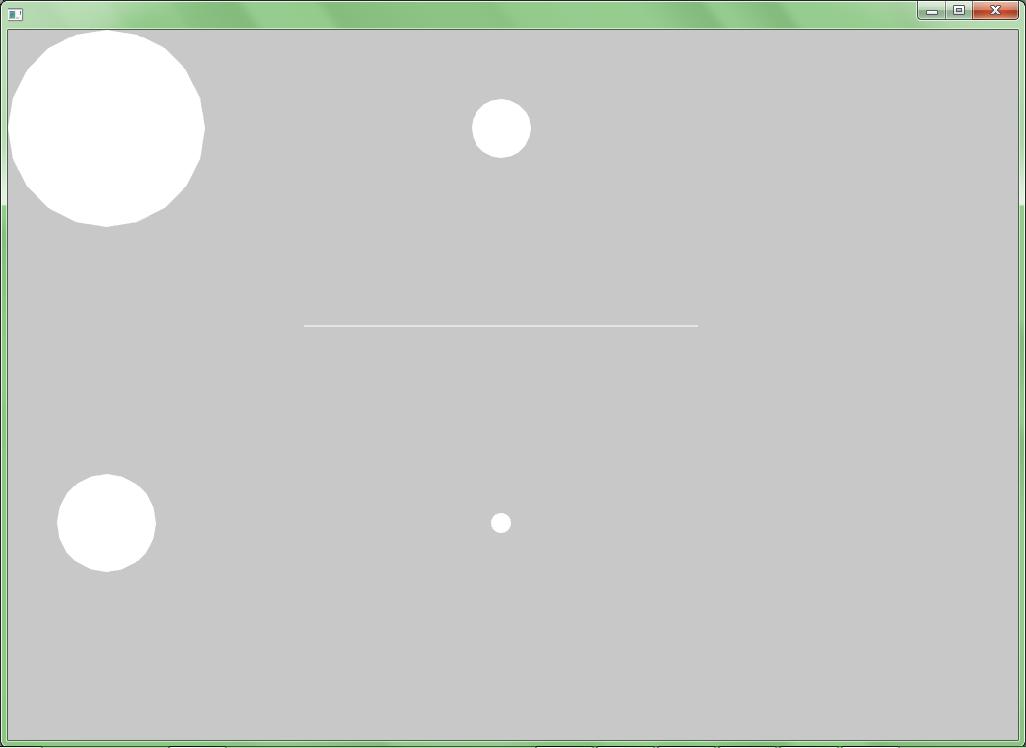
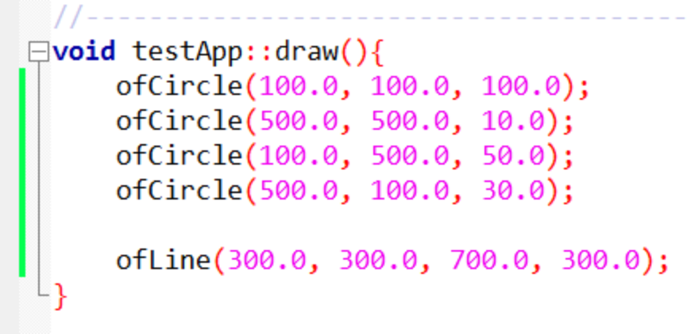
我们能做什么
我画了一条(300, 300) 到(700, 300)的线条。代码如下：

Slide 55
我们能做什么
我们还能添加一些其他图形：
  长方形：
  void ofRect(float x, float y, float width, float height);
  x表示长方形的左上角端点的x轴坐标
  y表示长方形的左上角端点的y轴坐标
  width表示长方形的宽
  height表示长方形的高

Slide 56
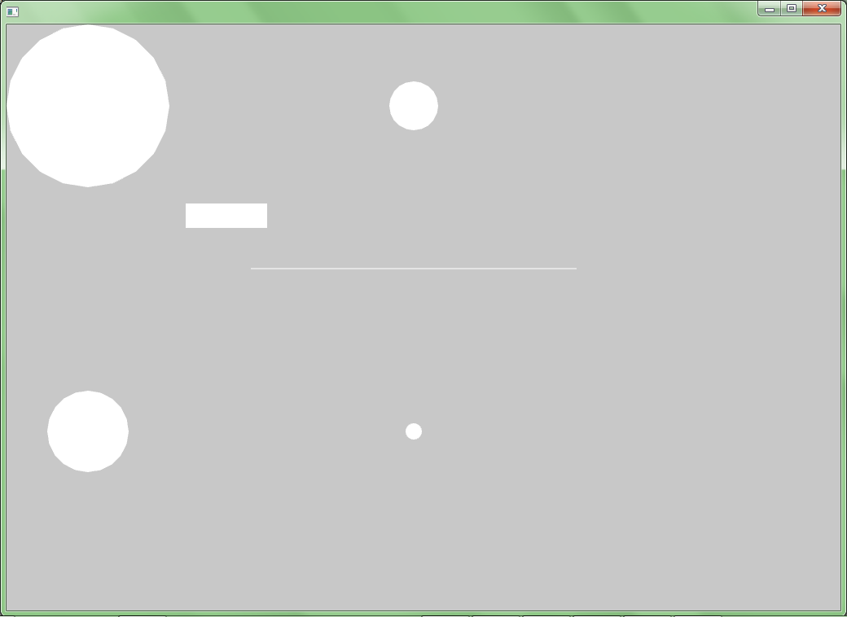
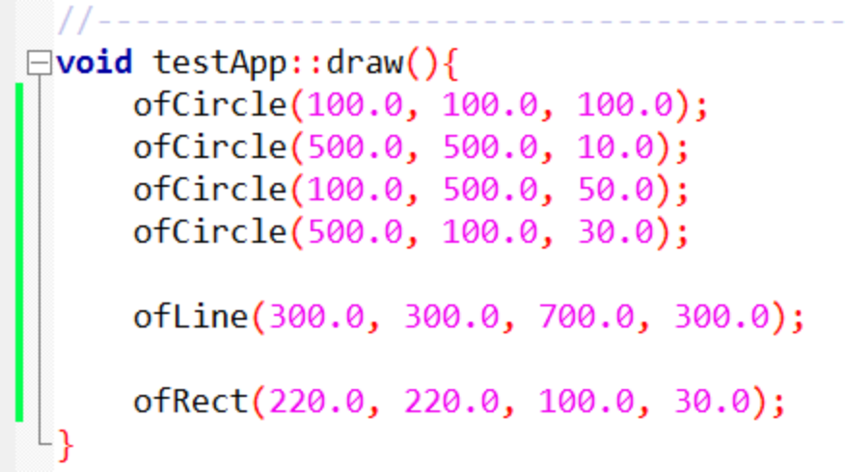
我们能做什么
比如说这样，你们能说说其中的数字分别代表什么意思吗？

Slide 57
我们能做什么
我们还能添加一些其他图形：
  椭圆形：
  void ofEllipse(float x, float y, float width, float height);
  x表示椭圆的中心的x轴坐标
  y表示椭圆的中心的y轴坐标
  width表示椭圆外接长方形的宽
  height表示椭圆外接长方形的高

Slide 58
我们能做什么
我们还能添加一些其他图形：
  三角形：
  void ofTriangle(float x1, float y1, float x2, float y2, float x3, float y3)
  x1, x2, x3 分别代表三角形的三个端点的x轴坐标
  y1, y2, y3 分别代表三角形的三个端点的y轴坐标

Slide 59
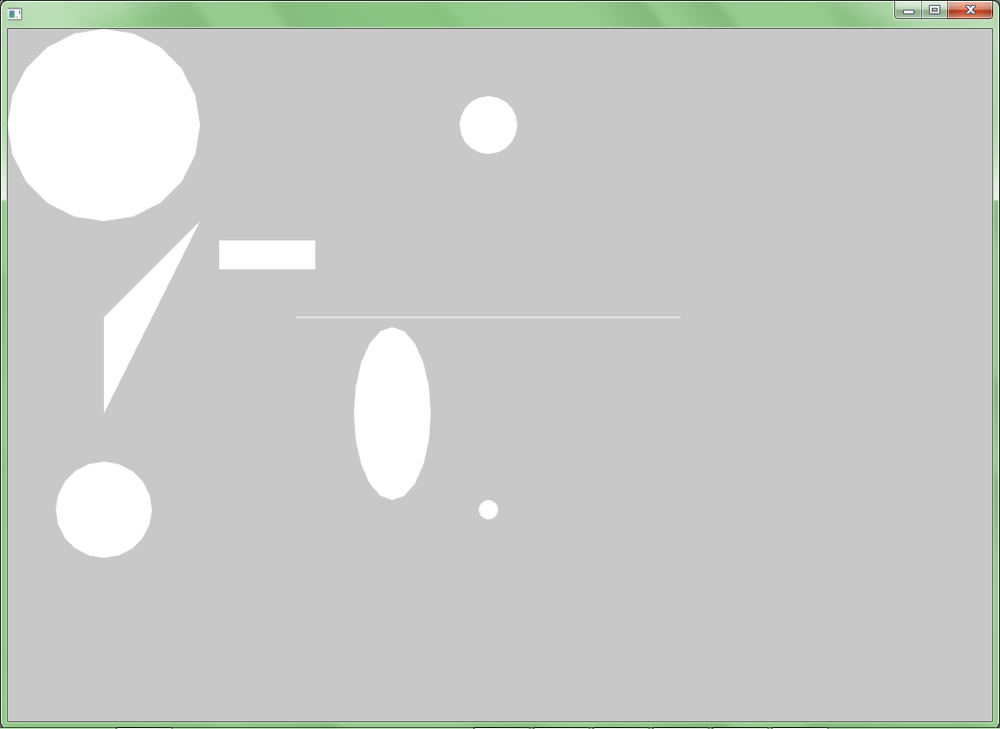
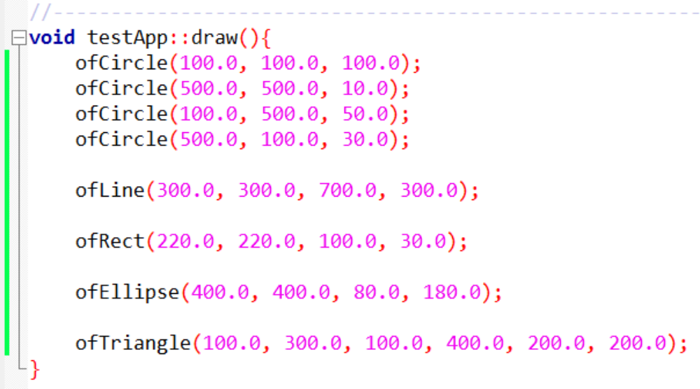
我们能做什么
相应的示例：

Slide 60
我们能做什么
只有白色当然不好看。那我们可以考虑一下如何上色：
  计算机中的颜色的表示方法有很多，我们这里使用RGB方式：
  R (Red) 代表红色，用0-255表示
  G (Green) 代表绿色，用0-255表示
  B (Blue) 代表蓝色，用0-255表示

Slide 61
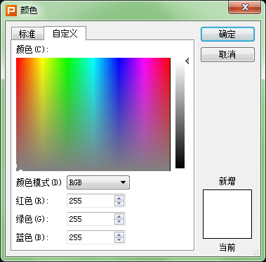
我们能做什么
大家在Word，或者PPT中一定常见我们所使用的调色板：
调色板默认使用的就是RGB模式，大家快去挑选一两个自己喜欢的颜色吧~

Slide 62
我们能做什么
如果我们要更改背景颜色，我们可以使用ofBackground函数：
  void ofBackground(int R, int G, int B)
如果我们想要设置当前画笔的颜色，我们可以使用ofSetColor函数：
  void ofSetColor(int R, int G, int B)
画笔的颜色的意思是，使用画笔画出的图形都是当前画笔的颜色
那么请大家猜一下，函数的各个参数分别代表什么意思吧~

Slide 63
我们能做什么
由于背景颜色只需要【画】一次，所以我们并不需要再draw函数中使用它。
我们可以在setup函数，也就是设置函数中使用它。

Slide 64
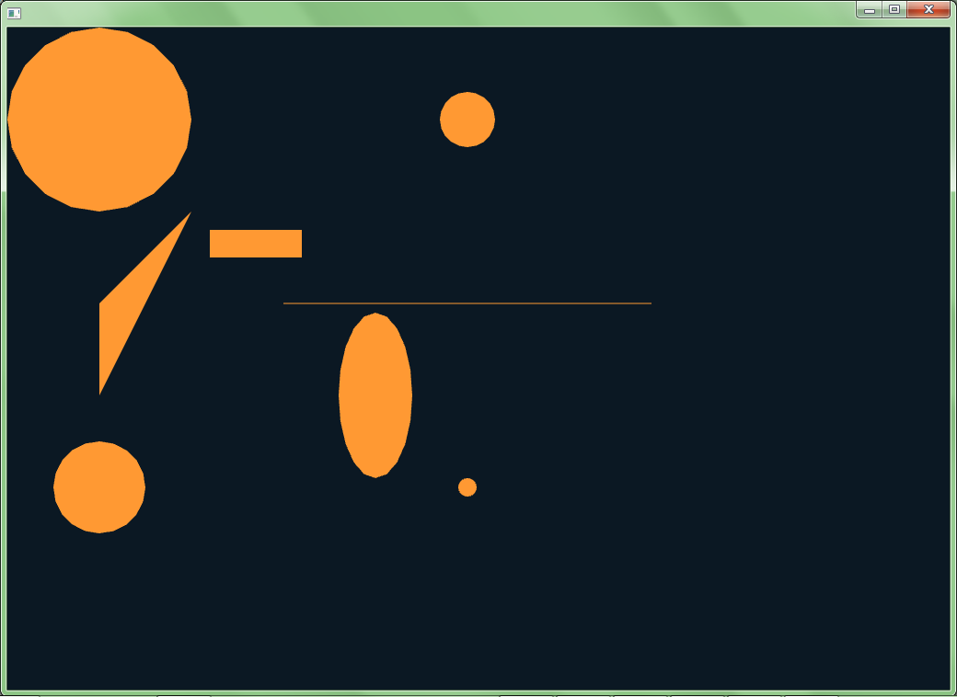
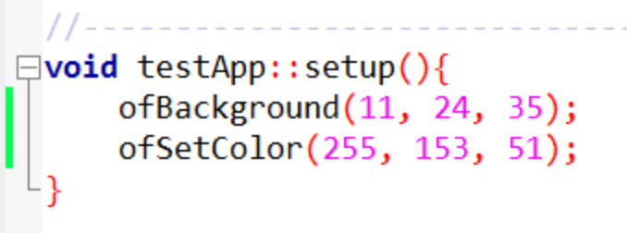
我们能做什么
我使用了这个PPT的背景色：
(11, 24, 35)
而画图形我使用了一种橙色：
(255, 153, 51)

Slide 65
我们能做什么
当我们想要使用不同的颜色画出各个图形的时候，我们可以在draw函数中，绘制各个图形之前分别使用ofSetColor函数指定想要使用的颜色。

Slide 66
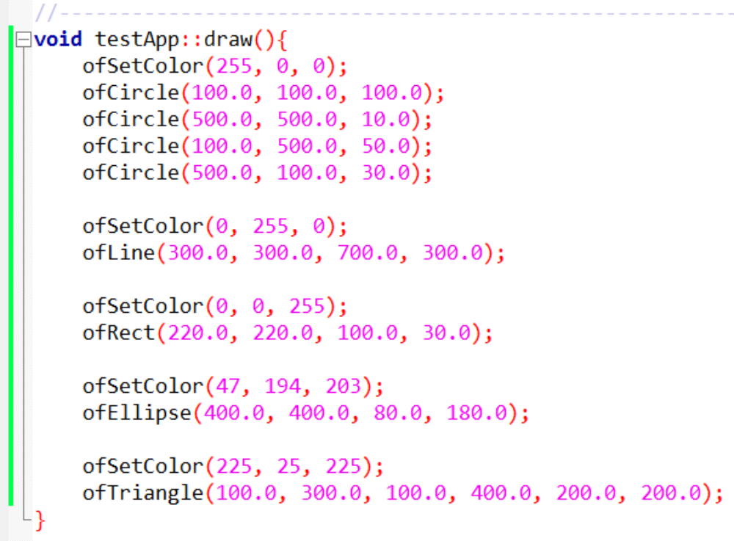
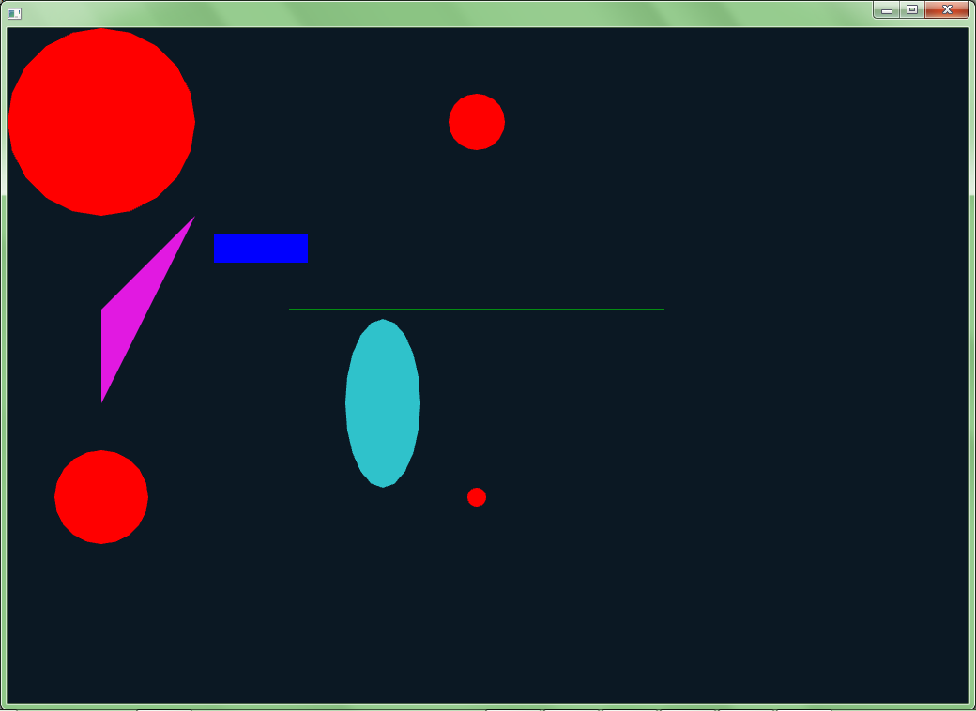
我们能做什么
示例如下：

Slide 67
我们能做什么
大家回去可以使用自己喜欢的图形拼接一些自己喜欢的图案。
有任何问题可以问我：
  GetbetterABC@yeah.net
大家也可以将完成的作品发给我，并附上自己的大名，我可以将作品上传到开源社区的公共主页上~

Slide 68
C++程序世界
谢谢大家！

